Slide 1
Kapitel 11: Bekæmpelse af ulighed og social ulighed
Ulighedens mange ansigter – perspektiver på social ulighed, af Jakob Glenstrup Jensby og Peter Brøndum

Slide 2
Dagsorden
Treplansmodellen
Kampen mellem objektive bindinger og klassiske spejderegenskaber
Ressourceforøgelsesstrategier
Direkte forøgelse af ressourcer
Vertikal ressourceforøgelse
Horisontal ressourceforøgelse
Forskel på plan 1 og plan 2
Plan 3 og den strukturelle udfordring

Slide 3
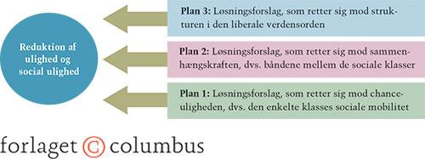
Treplansmodellen: tre niveauer at bekæmpe ulighed og social ulighed på

Slide 4
Objektive bindinger og klassiske spejderegenskaber

Slide 5
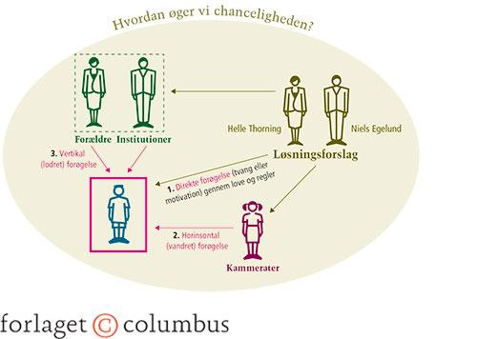
Ressourceforøgelsesstrategier

Slide 6
3 ressourceforøgelsesstrategier
Direkte ressourceforøgelse:
Vertikal ressourceforøgelse:
Horisontal ressourceforøgelse:

Slide 7
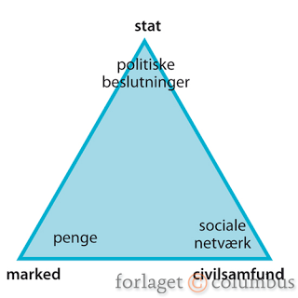
Plan 3 og den strukturelle udfordring

Slide 8
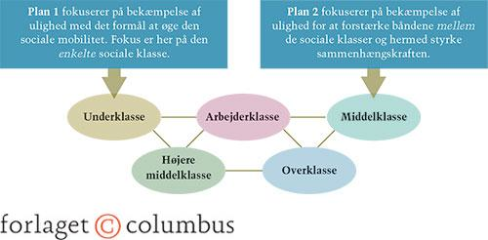
Forskel på plan 1 og plan 2

